Slide 1
部编本教材一年级第五单元
6.画

Slide 2
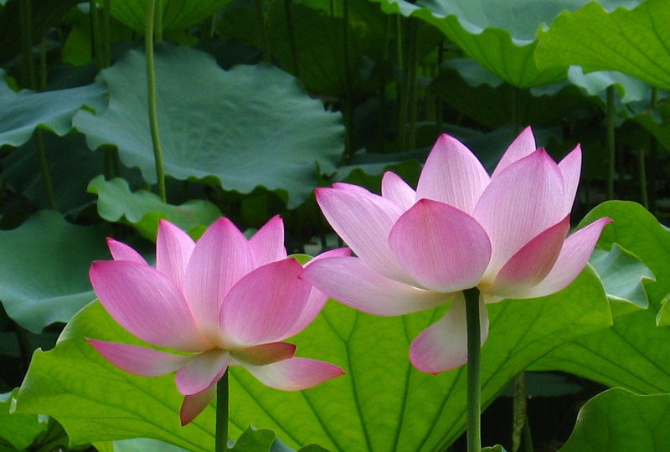
一个小姑娘，身在水中央。
身穿粉红衫，坐在绿船上。

Slide 3
五个兄弟，住在一起，名字不同，高矮不齐。

Slide 4
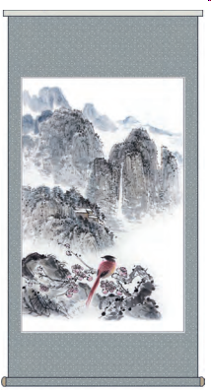
画
yuǎn kàn shān yǒu sè
jìn tīnɡ shuǐ wú shēnɡ
chūn qù huā hái zài
rén lái niǎo bù jīnɡ
远 看 山 有 色，
近 听 水 无 声。
春 去 花 还 在，
人 来 鸟 不 惊。

Slide 8
识一识
远 近 还

Slide 9
识一识
远 近 还
辶

Slide 10
“走之”的演变
辵
辶
“走之”的字多数和走路有关。

Slide 11
识一识
色

Slide 12
识一识
色
爸

Slide 13
识一识
远
近

Slide 14
识一识
远
近
我说天，我对（ ）。

Slide 15
识一识
远
近
我说天，我对（地）。

Slide 16
识一识
远
近
我说天，我对（地）。
我说女，我对（ ）。

Slide 17
识一识
远
近
我说天，我对（地）。
我说女，我对（男）。

Slide 18
识一识
远
近
我说天，我对（地）。
我说女，我对（男）。
我说黑，我对（ ）。

Slide 19
识一识
远
近
我说天，我对（地）。
我说女，我对（男）。
我说黑，我对（白）。

Slide 20
识一识
远
近
我说天，我对（地）。
我说女，我对（男）。
我说黑，我对（白）。
我说左，我对（ ）。

Slide 21
识一识
远
近
我说天，我对（地）。
我说女，我对（男）。
我说黑，我对（白）。
我说左，我对（右）。

Slide 22
识一识
远
近
我说天，我对（地）。
我说女，我对（男）。
我说黑，我对（白）。
我说左，我对（右）。
我说上，我对（ ）。

Slide 23
识一识
远
近
我说天，我对（地）。
我说女，我对（男）。
我说黑，我对（白）。
我说左，我对（右）。
我说上，我对（下）。

Slide 24
识一识
远
近
我说天，我对（地）。
我说女，我对（男）。
我说黑，我对（白）。
我说左，我对（右）。
我说上，我对（下）。
我说前，我对（ ）。

Slide 25
识一识
远
近
我说天，我对（地）。
我说女，我对（男）。
我说黑，我对（白）。
我说左，我对（右）。
我说上，我对（下）。
我说前，我对（后）。

Slide 26
识一识
远
近
我说天，我对（地）。
我说女，我对（男）。
我说黑，我对（白）。
我说左，我对（右）。
我说上，我对（下）。
我说前，我对（后）。
我说来，我对（ ）。

Slide 27
识一识
远
近
我说天，我对（地）。
我说女，我对（男）。
我说黑，我对（白）。
我说左，我对（右）。
我说上，我对（下）。
我说前，我对（后）。
我说来，我对（去）。

Slide 28
识一识
远
近
我说天，我对（地）。
我说女，我对（男）。
我说黑，我对（白）。
我说左，我对（右）。
我说上，我对（下）。
我说前，我对（后）。
我说来，我对（去）。
我说有，我对（ ）。

Slide 29
识一识
远
近
我说天，我对（地）。
我说女，我对（男）。
我说黑，我对（白）。
我说左，我对（右）。
我说上，我对（下）。
我说前，我对（后）。
我说来，我对（去）。
我说有，我对（无）。

Slide 30
画
yuǎn kàn shān yǒu sè
jìn tīnɡ shuǐ wú shēnɡ
chūn qù huā hái zài
rén lái niǎo bù jīnɡ
远 看 山 有 色，
近 听 水 无 声。
春 去 花 还 在，
人 来 鸟 不 惊。

Slide 31
画
yuǎn kàn shān yǒu sè
jìn tīnɡ shuǐ wú shēnɡ
chūn qù huā hái zài
rén lái niǎo bù jīnɡ
远 看 山 有 色，
近 听 水 无 声。
春 去 花 还 在，
人 来 鸟 不 惊。

Slide 32
画
yuǎn kàn shān yǒu sè
jìn tīnɡ shuǐ wú shēnɡ
chūn qù huā hái zài
rén lái niǎo bù jīnɡ
远 看 山 有 色，
近 听 水 无 声。
春 去 花 还 在，
人 来 鸟 不 惊。

Slide 33
画
yuǎn kàn shān yǒu sè
jìn tīnɡ shuǐ wú shēnɡ
chūn qù huā hái zài
rén lái niǎo bù jīnɡ
远 看 山 有 色，
近 听 水 无 声。
春 去 花 还 在，
人 来 鸟 不 惊。

Slide 34
lái
qù
来
去
shuǐ
bù
不
水

Slide 35
lái
来

Slide 36
qù
去

Slide 37
shuǐ
水

Slide 38
bù
不

